Slide 1
Erdkunde an der Heinrich-Mann-Schule
Datum 04.12.2020

Slide 2
Erdkunde an der Heinrich-Mann-Schule
Kernbereiche des Erdkundeunterrichts
Orientierung
Die Erde
Kräfte der Erde
Klima
Deutschland
Europa
Landwirtschaft
Tourismus
Erdkundepräsentationen
Geocaching
Länderkunde
Datum 04.12.2020

Slide 3
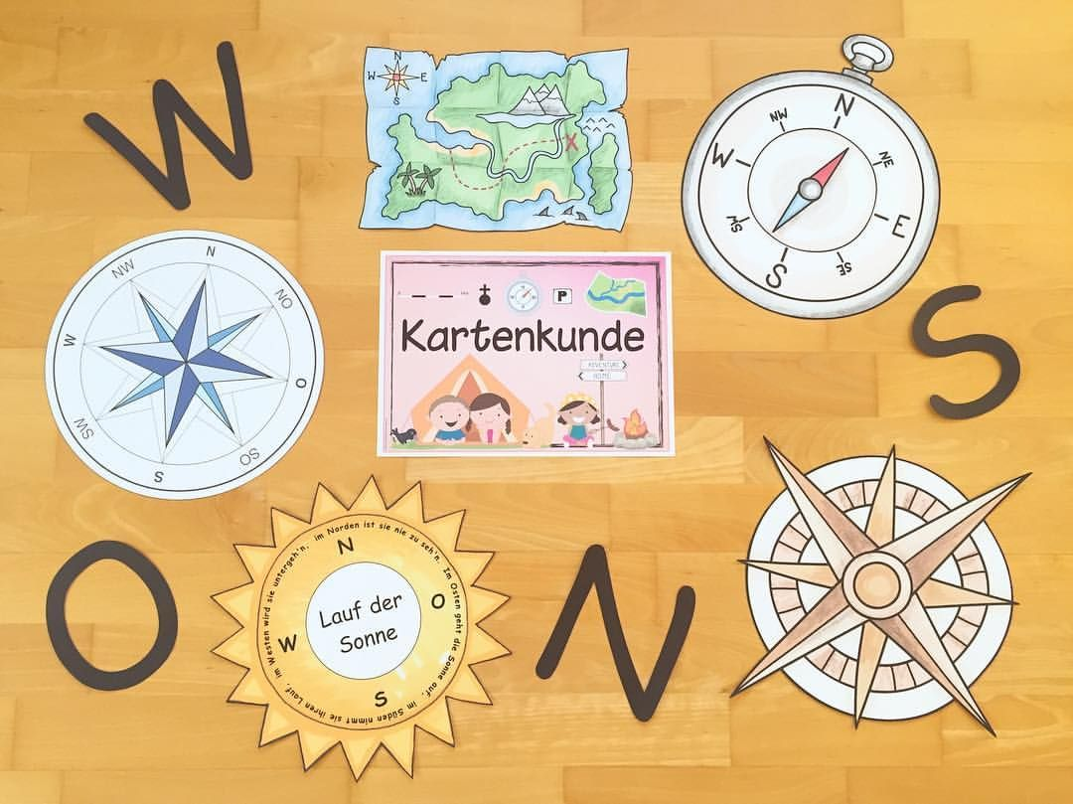
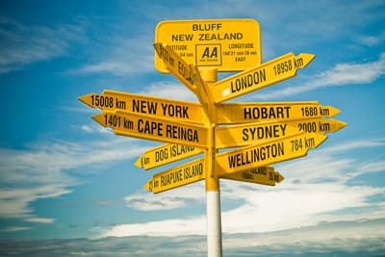
Erdkunde an der Heinrich-Mann-Schule
1. Orientierung
- Orientierung im Nahraum
- Orientierungsmöglichkeiten kennen lernen
Kompass, GPS, Karten
- Atlasarbeit
- Legende
- Maßstab
- Signaturen
Datum 04.12.2020

Slide 4
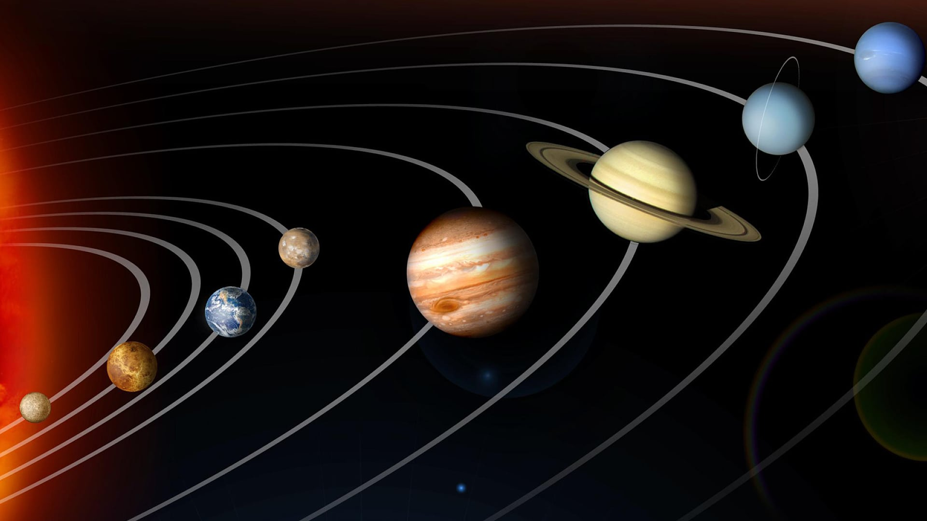
Erdkunde an der Heinrich-Mann-Schule
2. Die Erde
- Die Kugelgestalt der Erde
- Kontinente und Ozea­ne
- Das Gradnetz
- Die Erdrotation
- Das Sonnensystem
- Die Jahreszeiten
- Die Mondphasen
Datum 04.12.2020

Slide 5
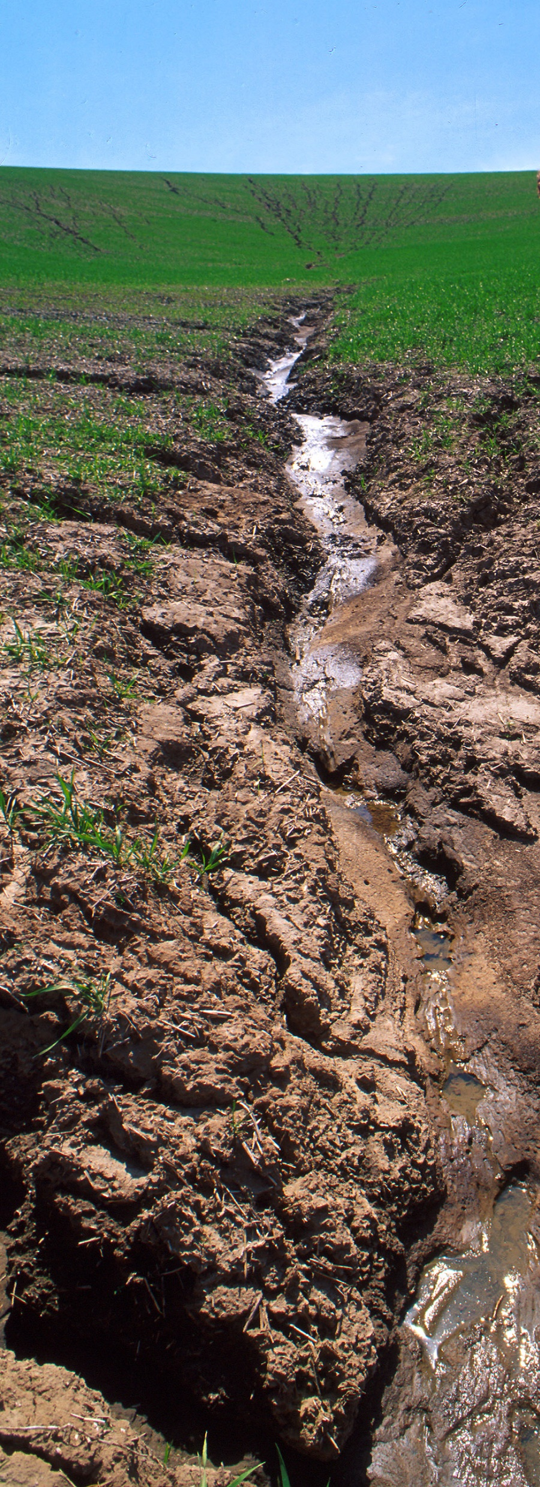
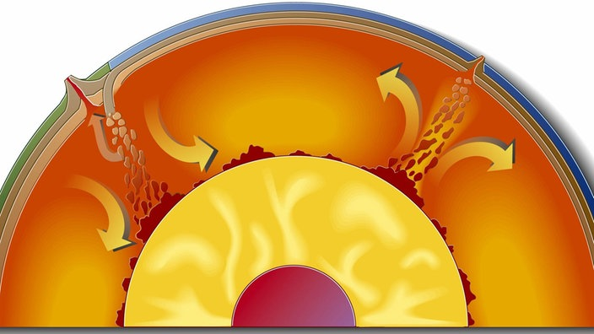
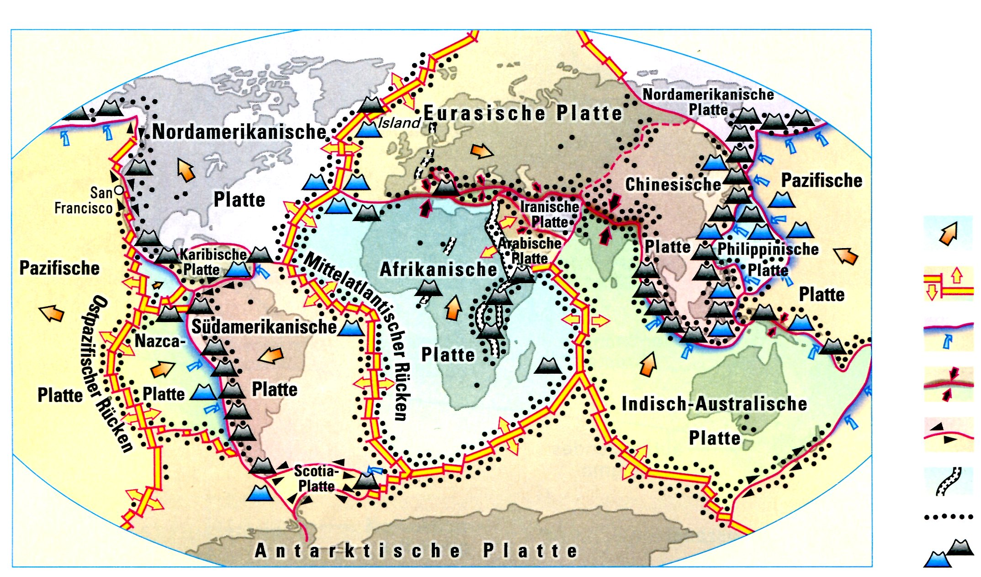
Erdkunde an der Heinrich-Mann-Schule
3. Endogene und exogene Kräfte der Erde
- Der innere Aufbau der Erde
- Vulkanismus
- Plattentektonik
- Erdbeben
- Gebirgsbildung
- Gesteins- und Wasserkreislauf
- Verwitterung
- Erosion
- Sedimentation
Datum 04.12.2020

Slide 6
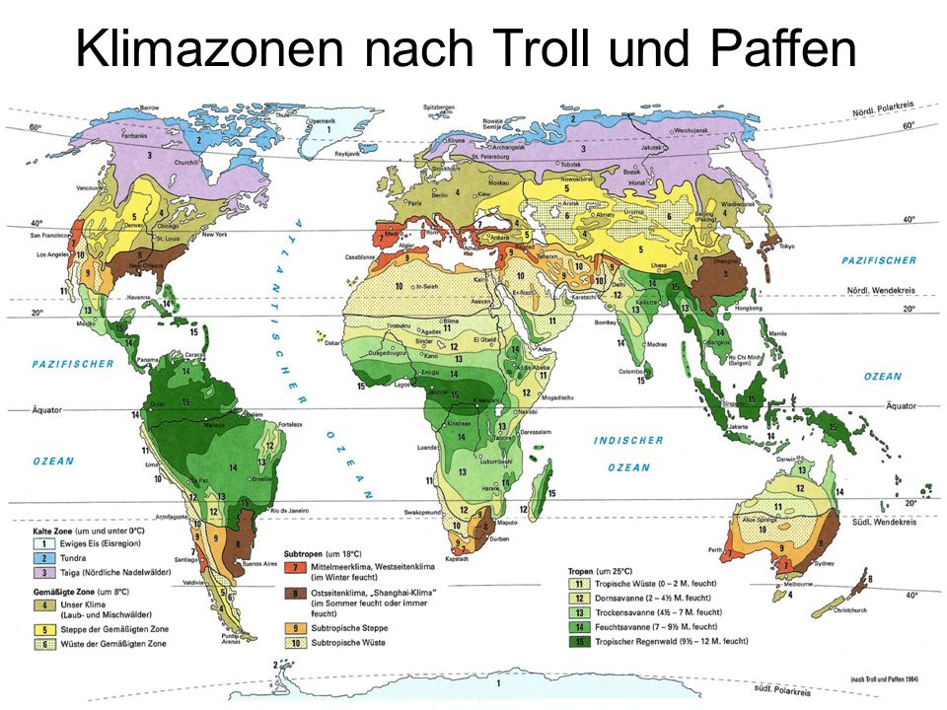
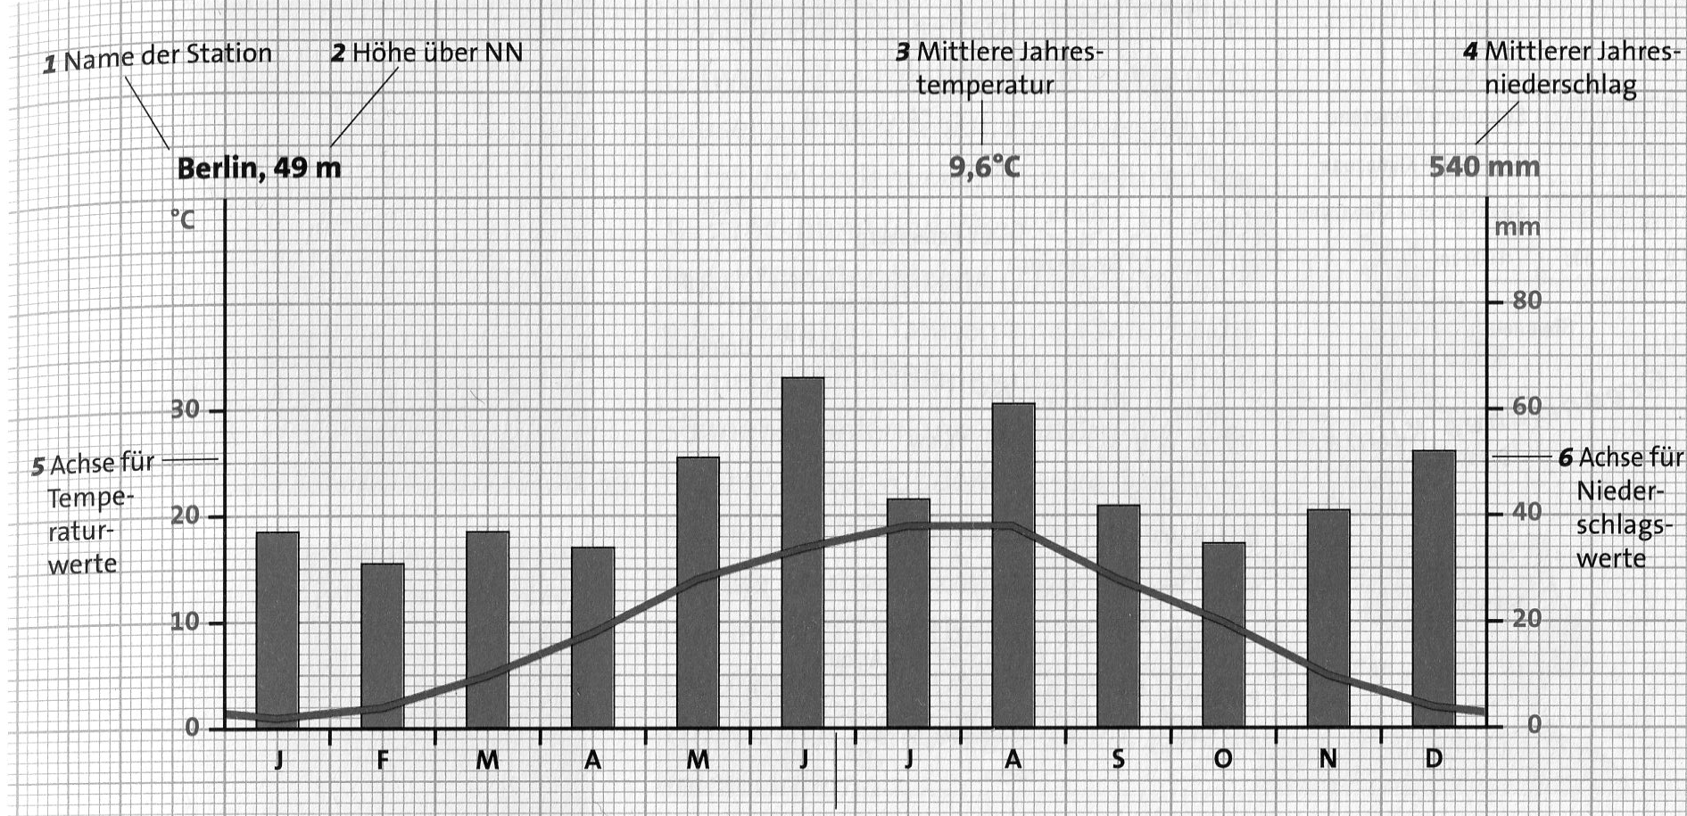
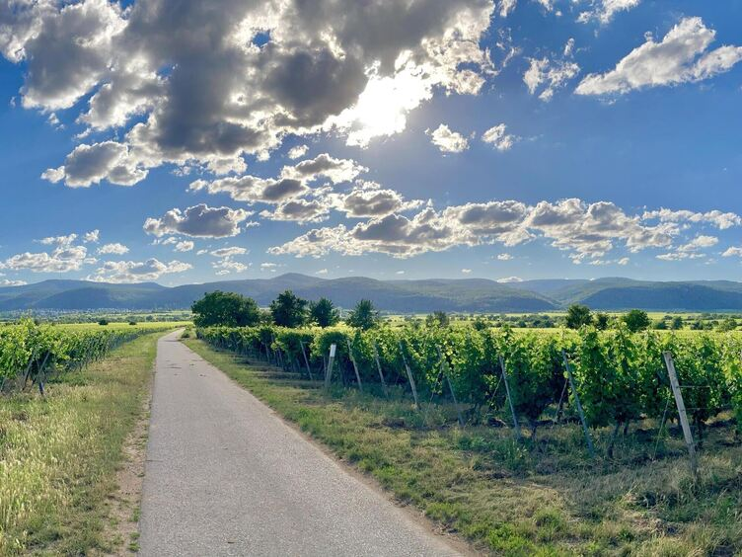
Erdkunde an der Heinrich-Mann-Schule
4. Klima
- Klimazonen
- Vegetationszonen
- Klimadiagramme
- Wetterelemente
Datum 04.12.2020

Slide 7
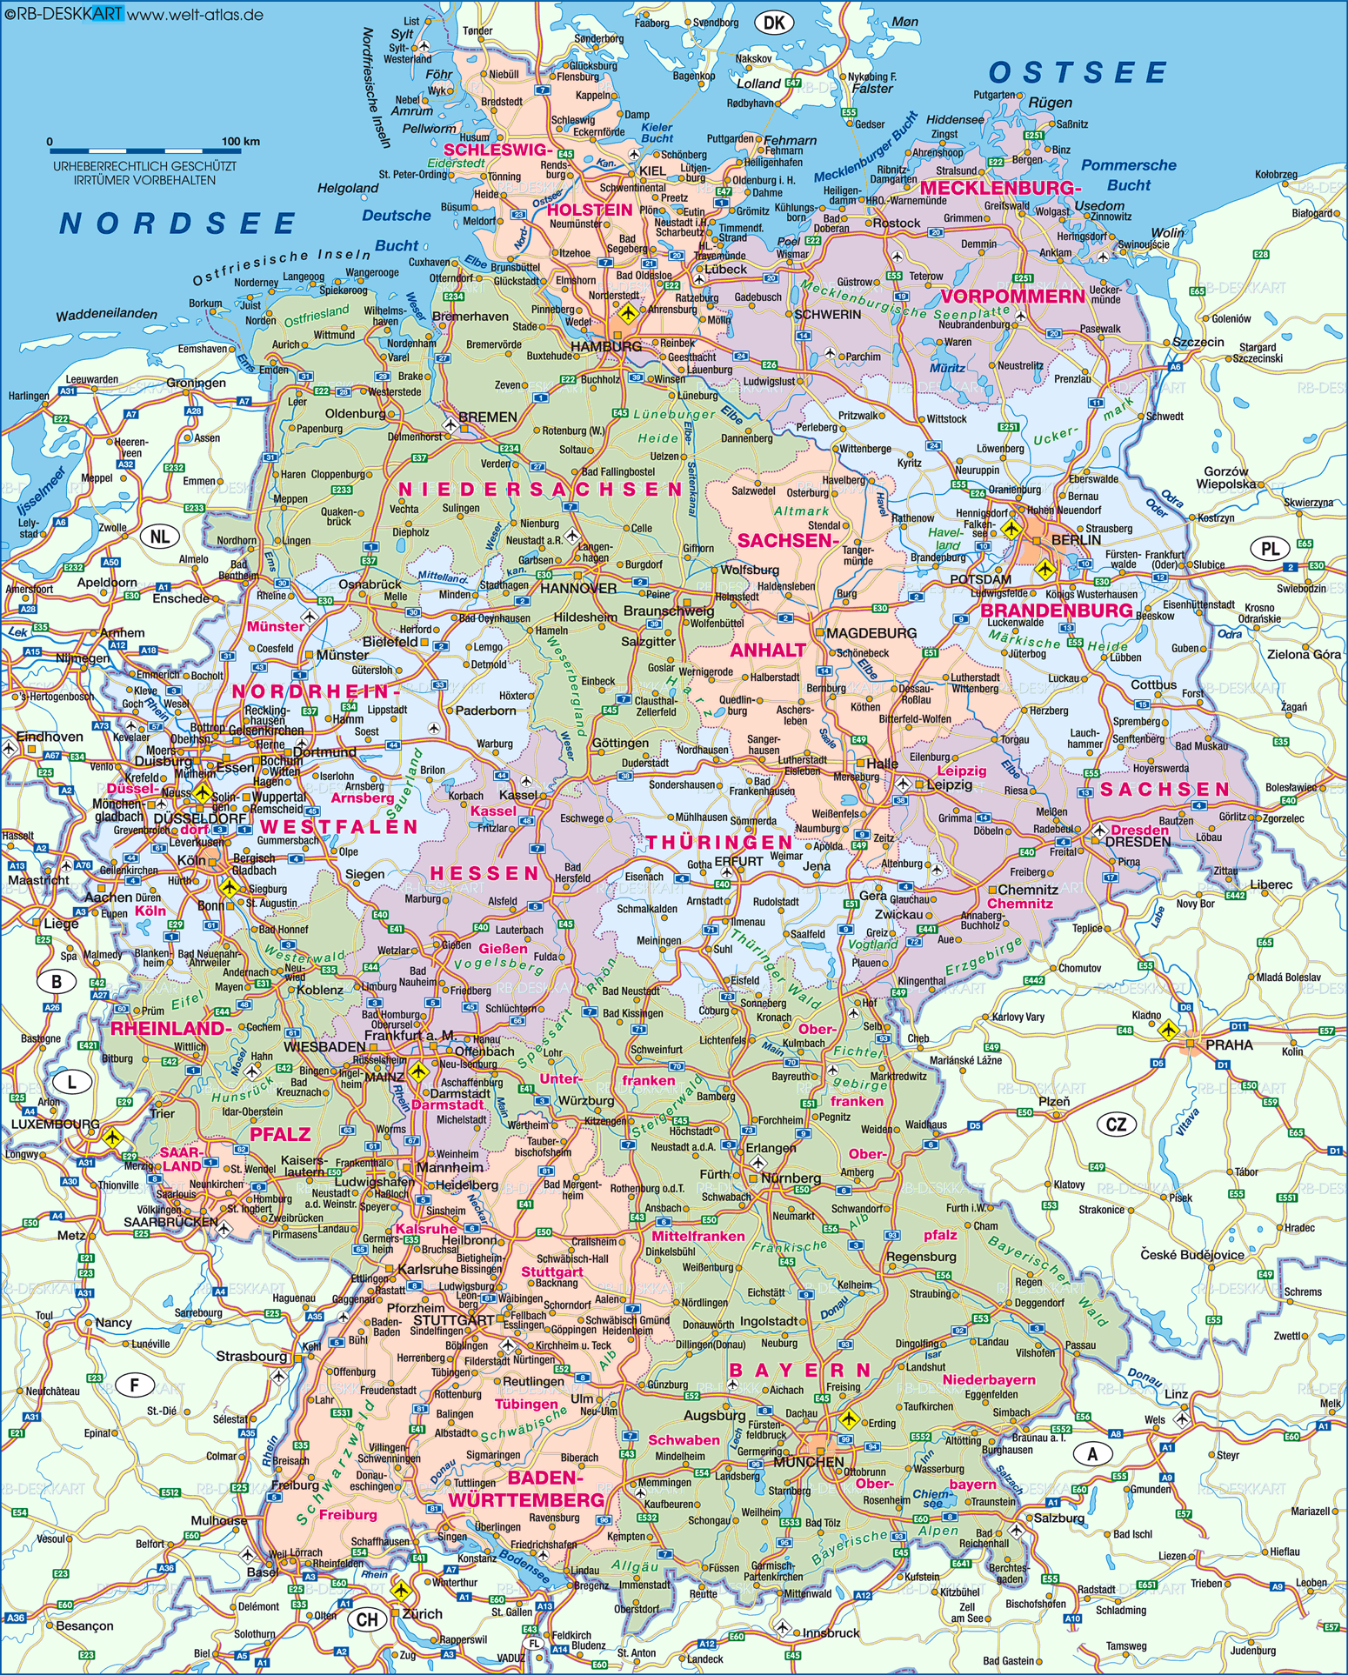
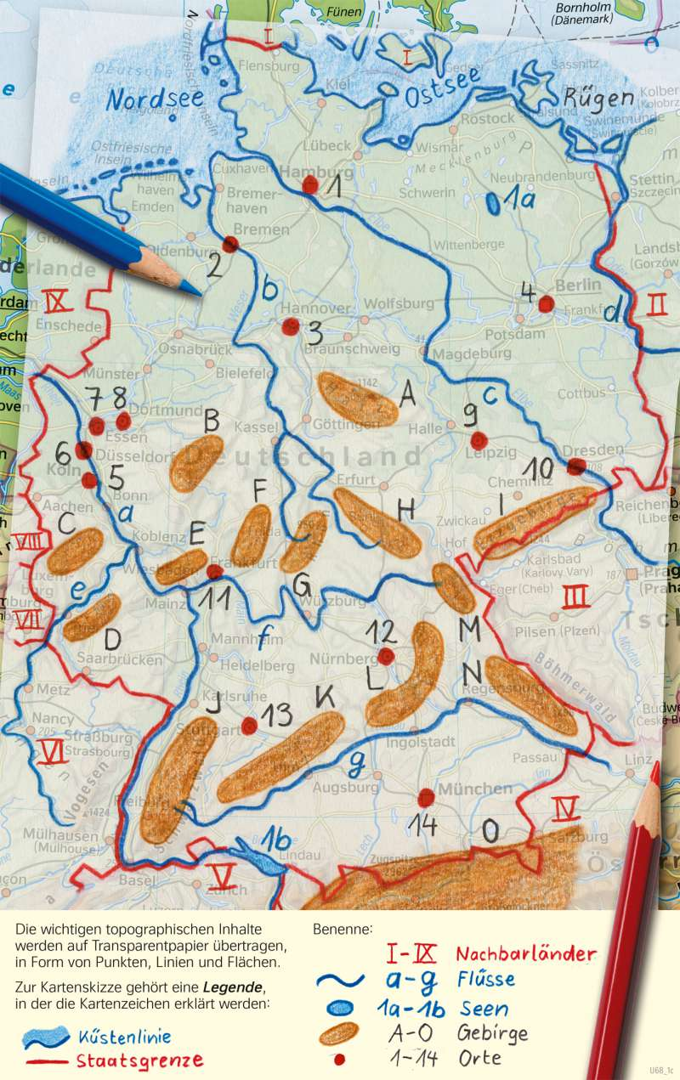
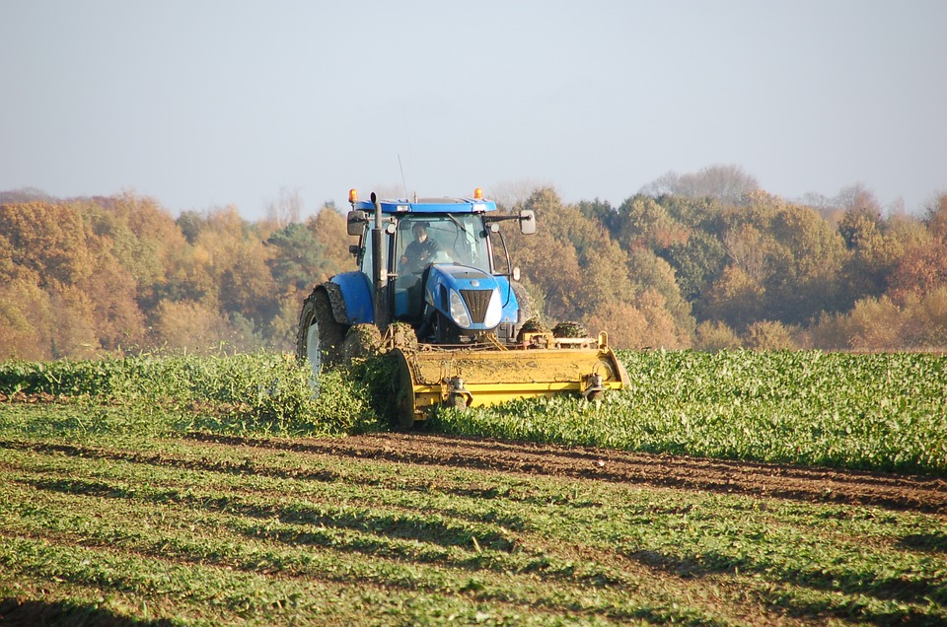
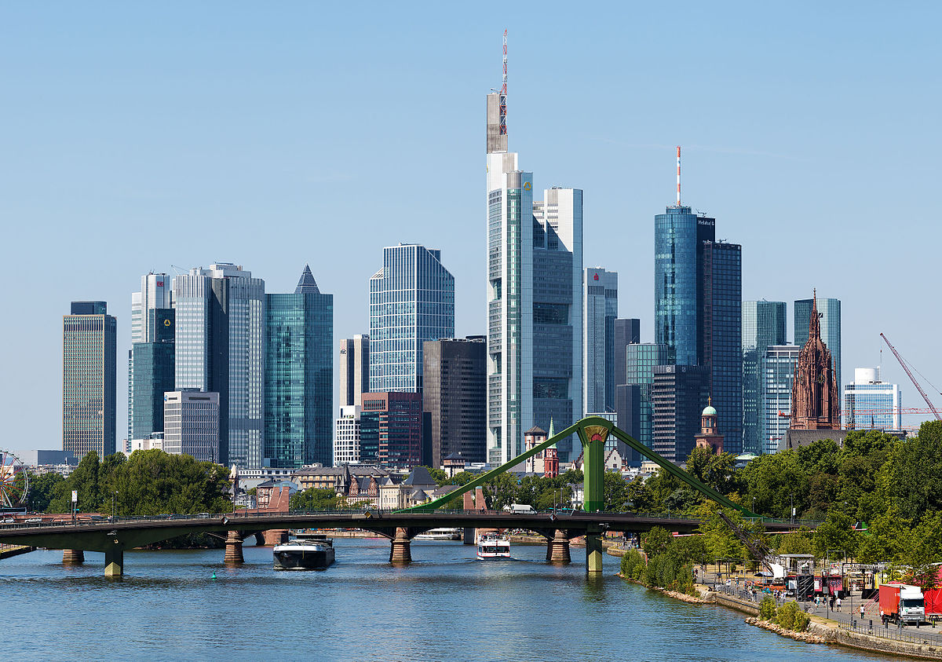
Erdkunde an der Heinrich-Mann-Schule
5. Deutschland
- Großlandschaften
Nordseeküste
Mittelgebirge
Alpen
- Bundesländer
- Ländlicher Raum
- Städtischer Raum
- zeichnen topographischer Übersichts-
skizzen, einfache Karten und mind maps
Datum 04.12.2020

Slide 8
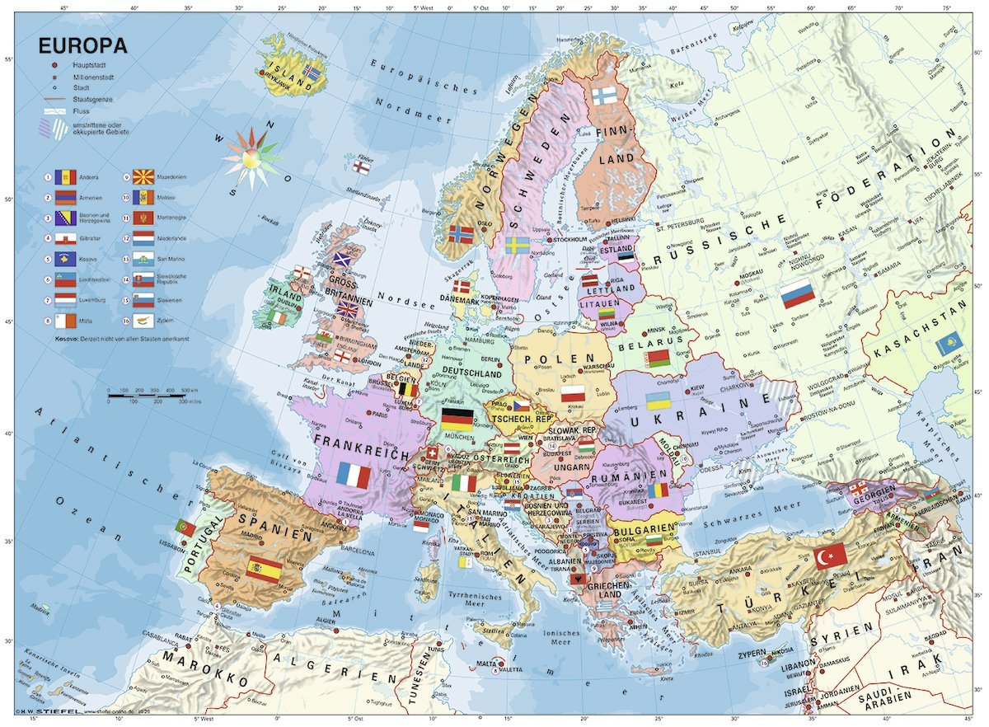
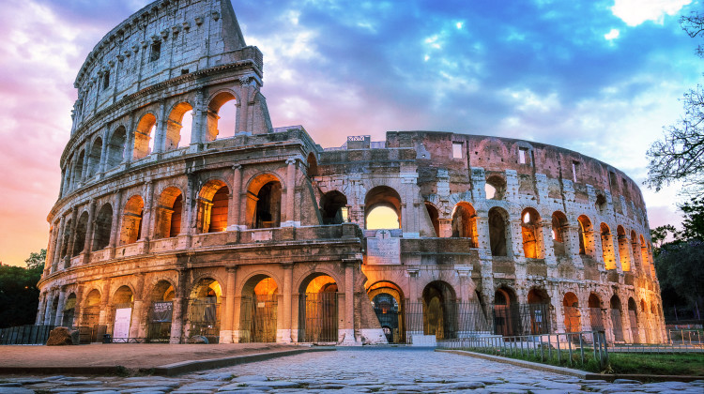
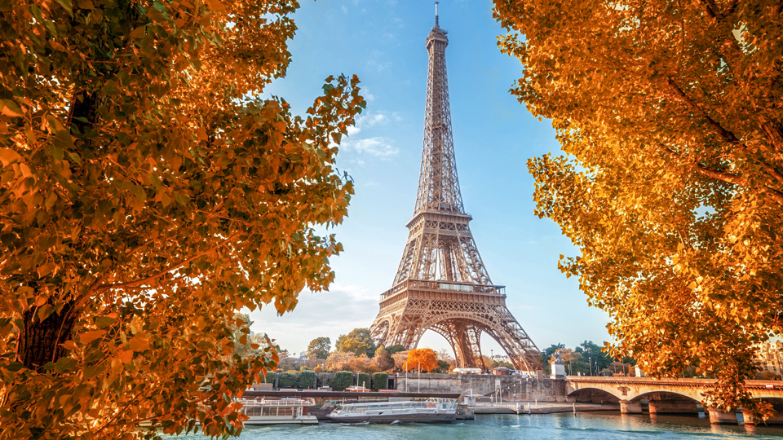
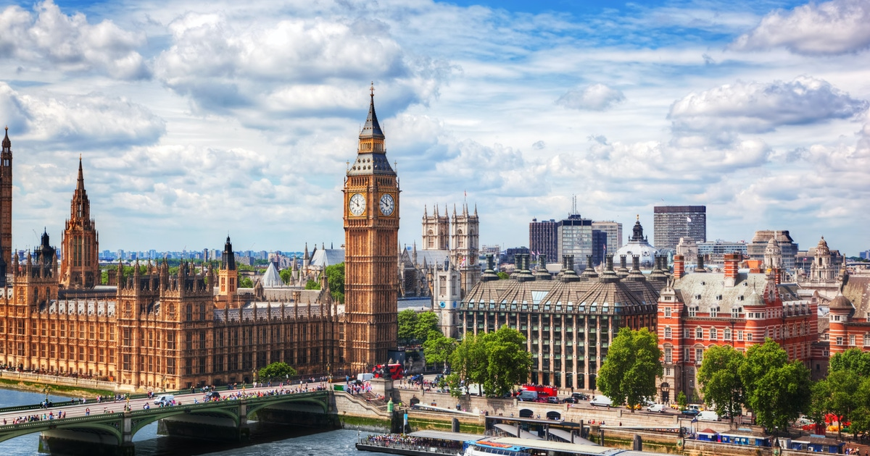
Erdkunde an der Heinrich-Mann-Schule
6. Europa
- Räume nach Großlandschaften gliedern (Raumbezug: Niedersachsen, Deutschland und Europa).
- Räume nach politischer Abgrenzung gliedern (Raumbezug: Deutschland und Europa),
- unterscheiden in Europa Raumeinheiten nach verschiedenen Kriterien
(z. B. nach Bevölkerungsverteilung oder nach prägender Funktion).
Datum 04.12.2020

Slide 9
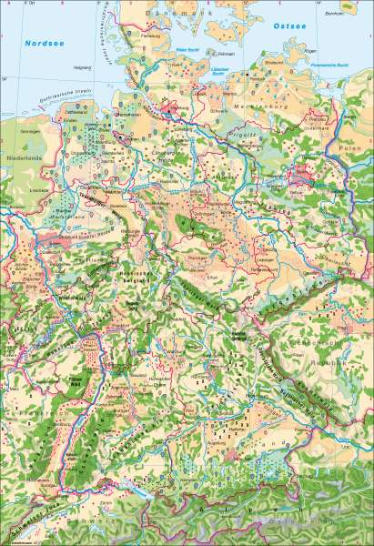
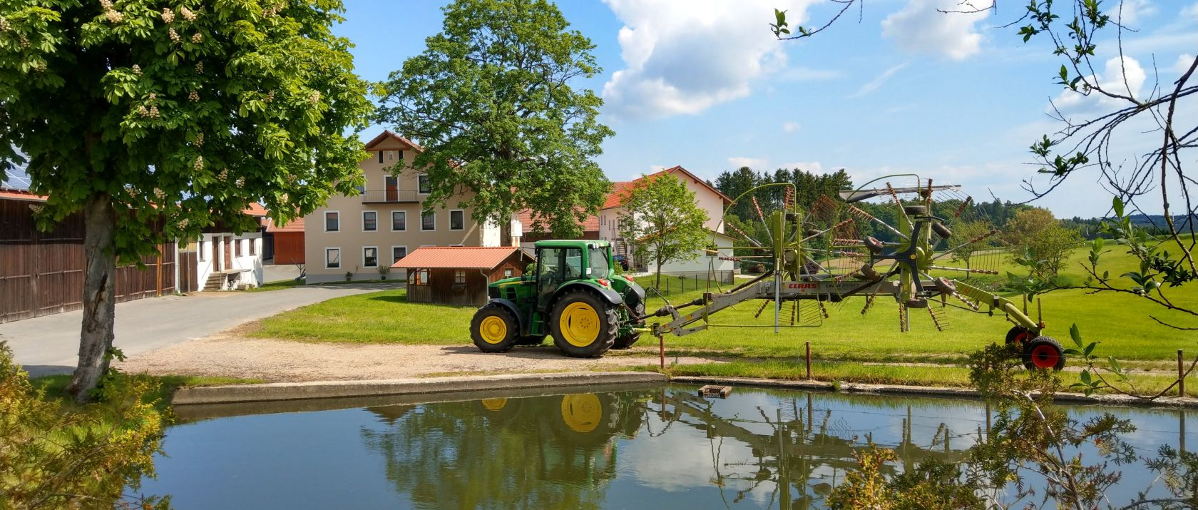
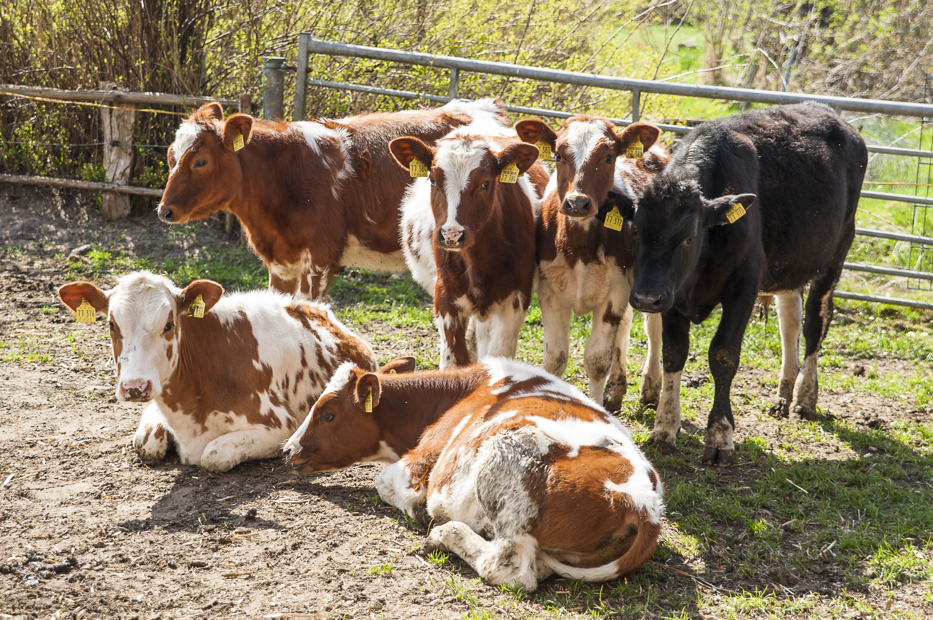
Erdkunde an der Heinrich-Mann-Schule
8. Landwirtschaft
- Strukturwandel in der Landwirtschaft
- Landwirtschaftliche Gunsträume (Börden)
- Viehwirtschaft
- Ackerbau
- Sonderkulturen
Datum 04.12.2020

Slide 10
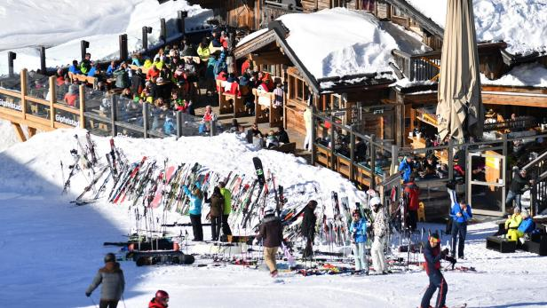
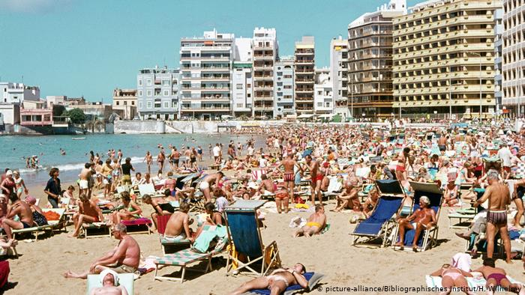
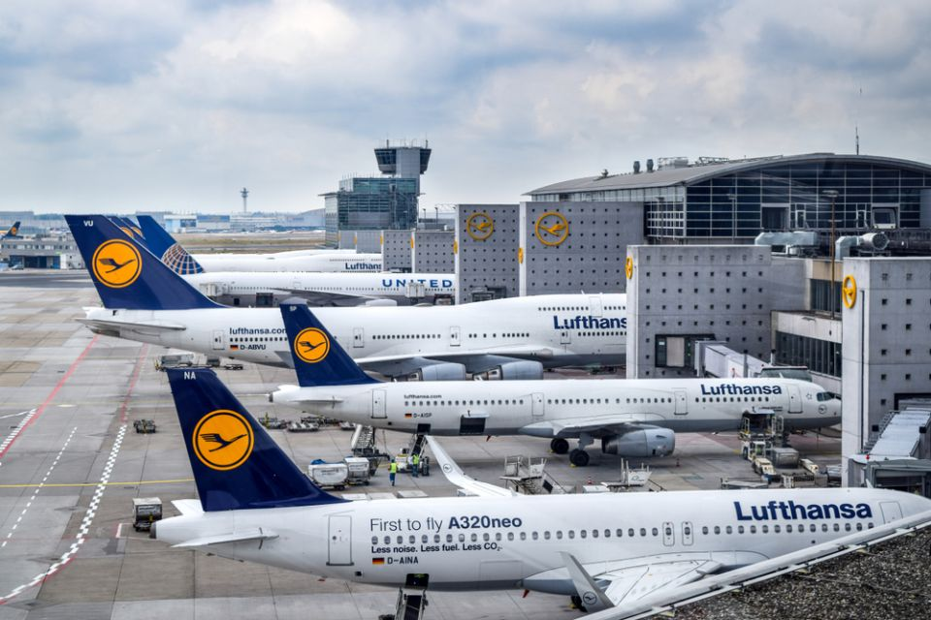
Erdkunde an der Heinrich-Mann-Schule
9. Tourismus
- Folgen des Massentourismus
- Tourismusinfrastruktur
- Verkehrswege
Datum 04.12.2020

Slide 11
Erdkunde an der Heinrich-Mann-Schule
10. Erdkundepräsentationen
In der gymnasialen Jahrgangsstufe 8 erfolgt eine Projektarbeit mit anschließender Präsentation.
Untersuchungsgebiete für die Projektarbeit:
1. Rhein-Main Gebiet
2. Russland
3. Japan
4. China
5. Indien
6. USA (Osten)
7. Südamerika
8. Afrika
9. Australien
10. USA (Westen)
11. Naher Osten
12. Arktis / Antarktis
Datum 04.12.2020

Slide 12
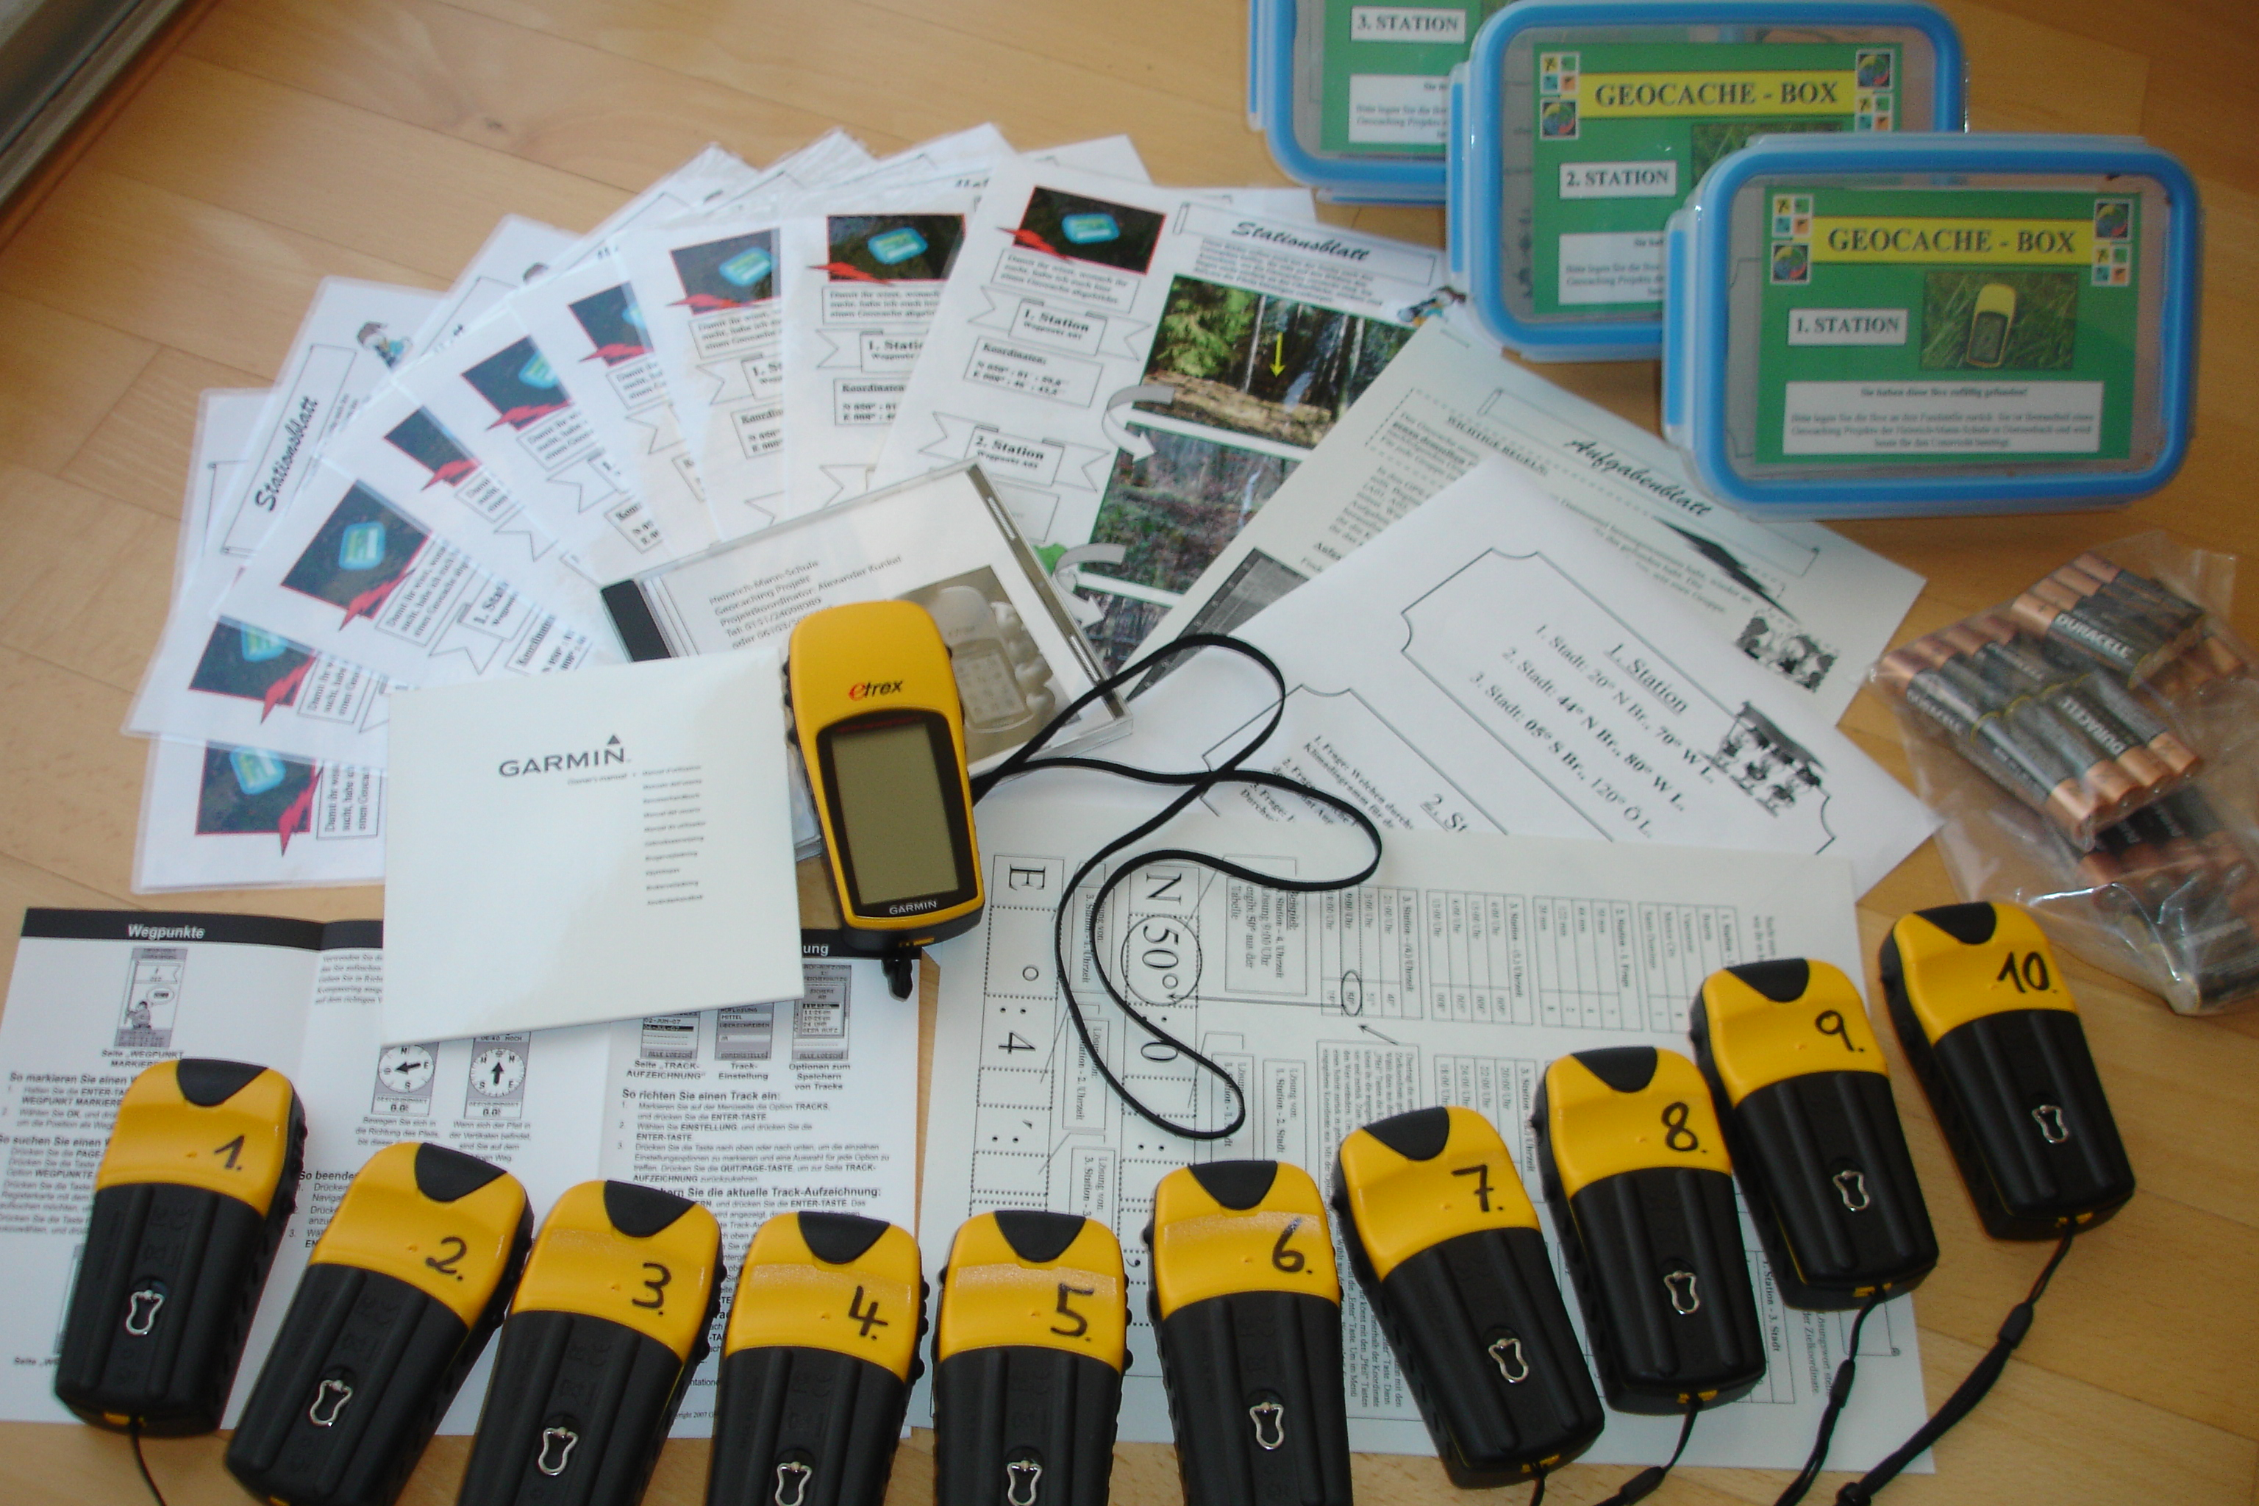
Erdkunde an der Heinrich-Mann-Schule
11. Geocaching
Datum 04.12.2020

Slide 13
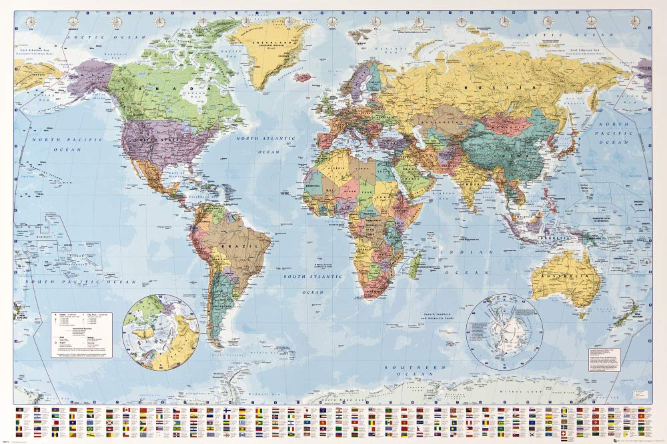
Erdkunde an der Heinrich-Mann-Schule
12. Länderkunde
Bundesrepublik Deutschland
Kanada
USA
Russland
China
Brasilien
Australien
Datum 04.12.2020

Slide 14
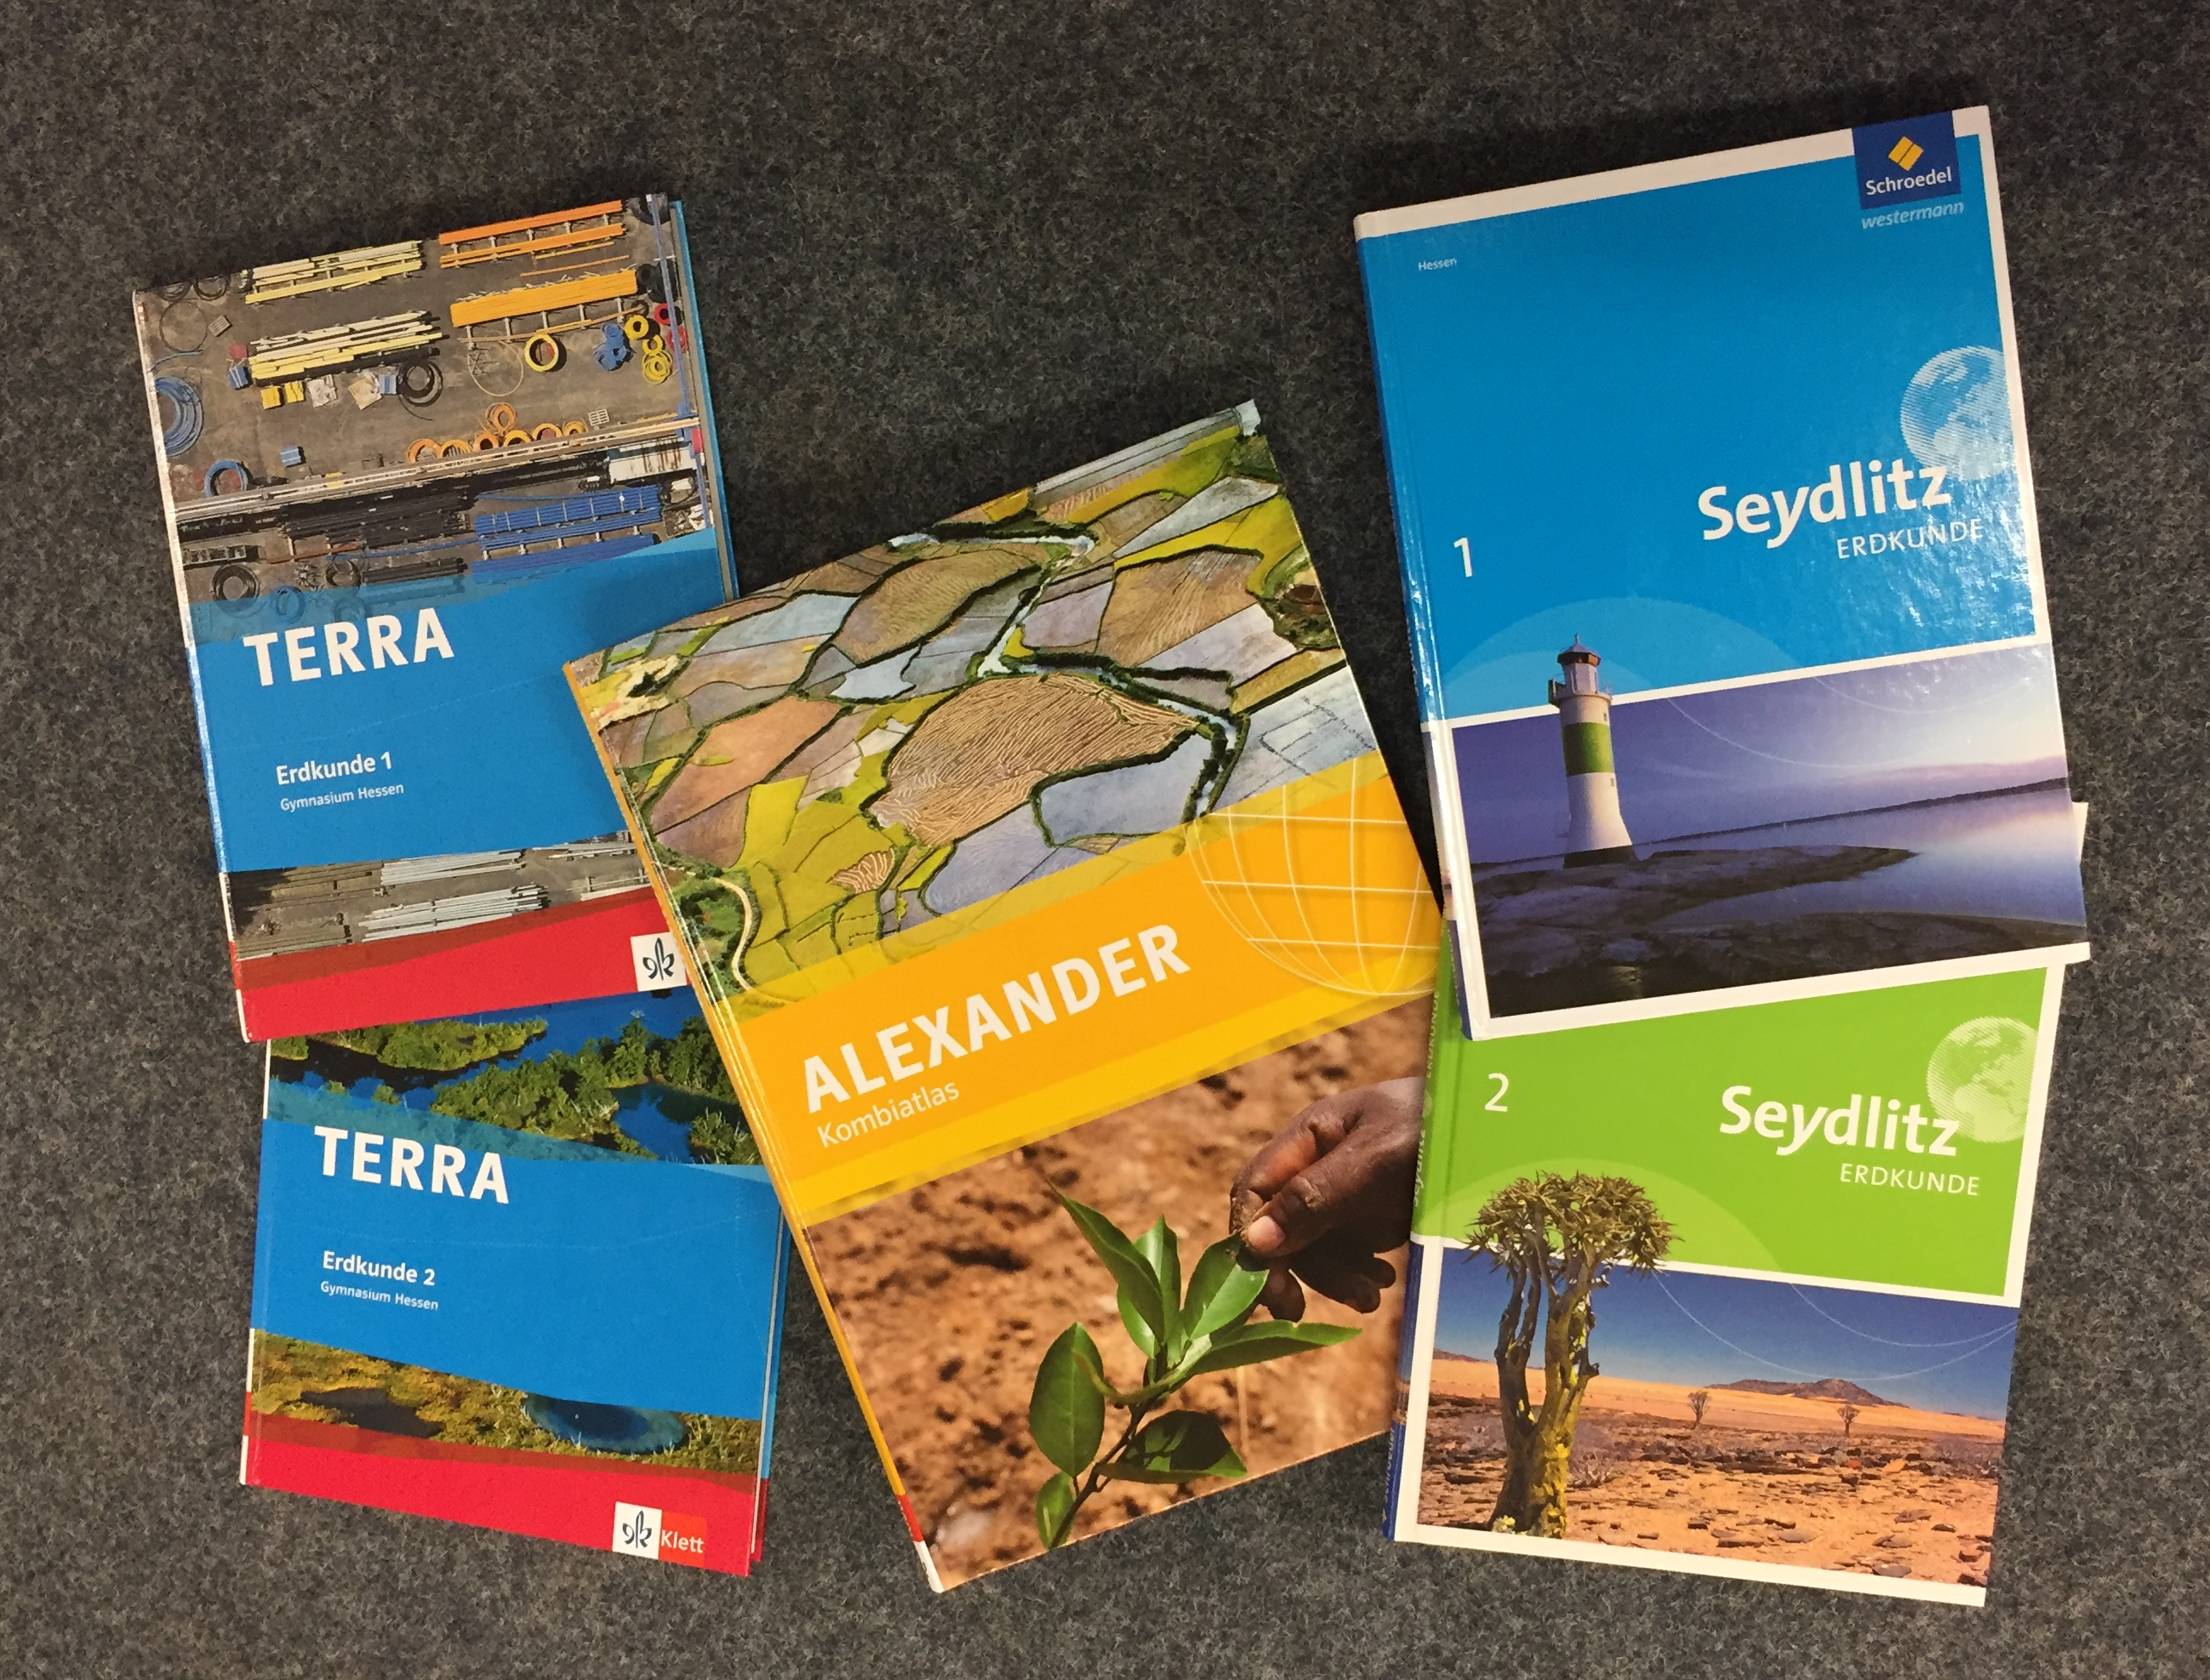
Erdkunde an der Heinrich-Mann-Schule
Lehrwerke an der HMS
Datum 04.12.2020

Slide 15
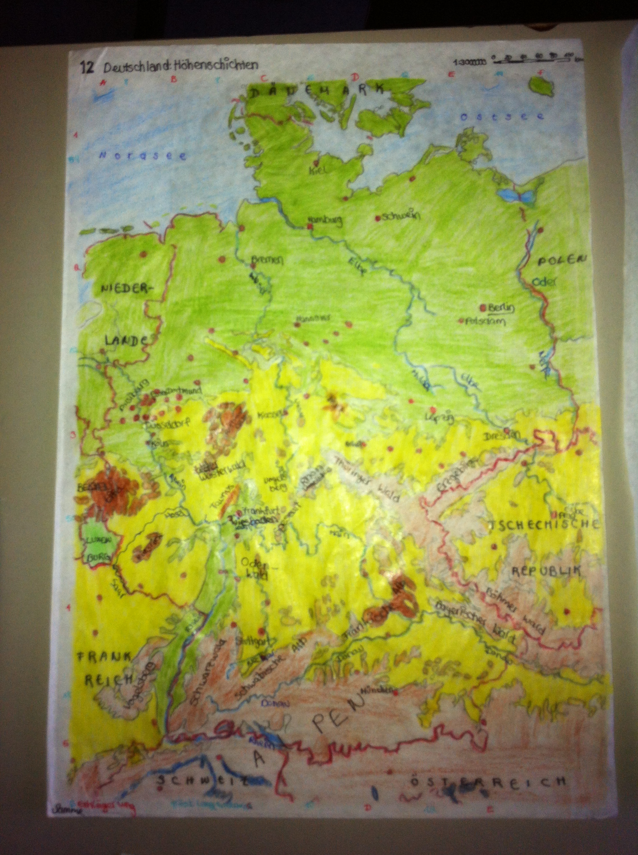
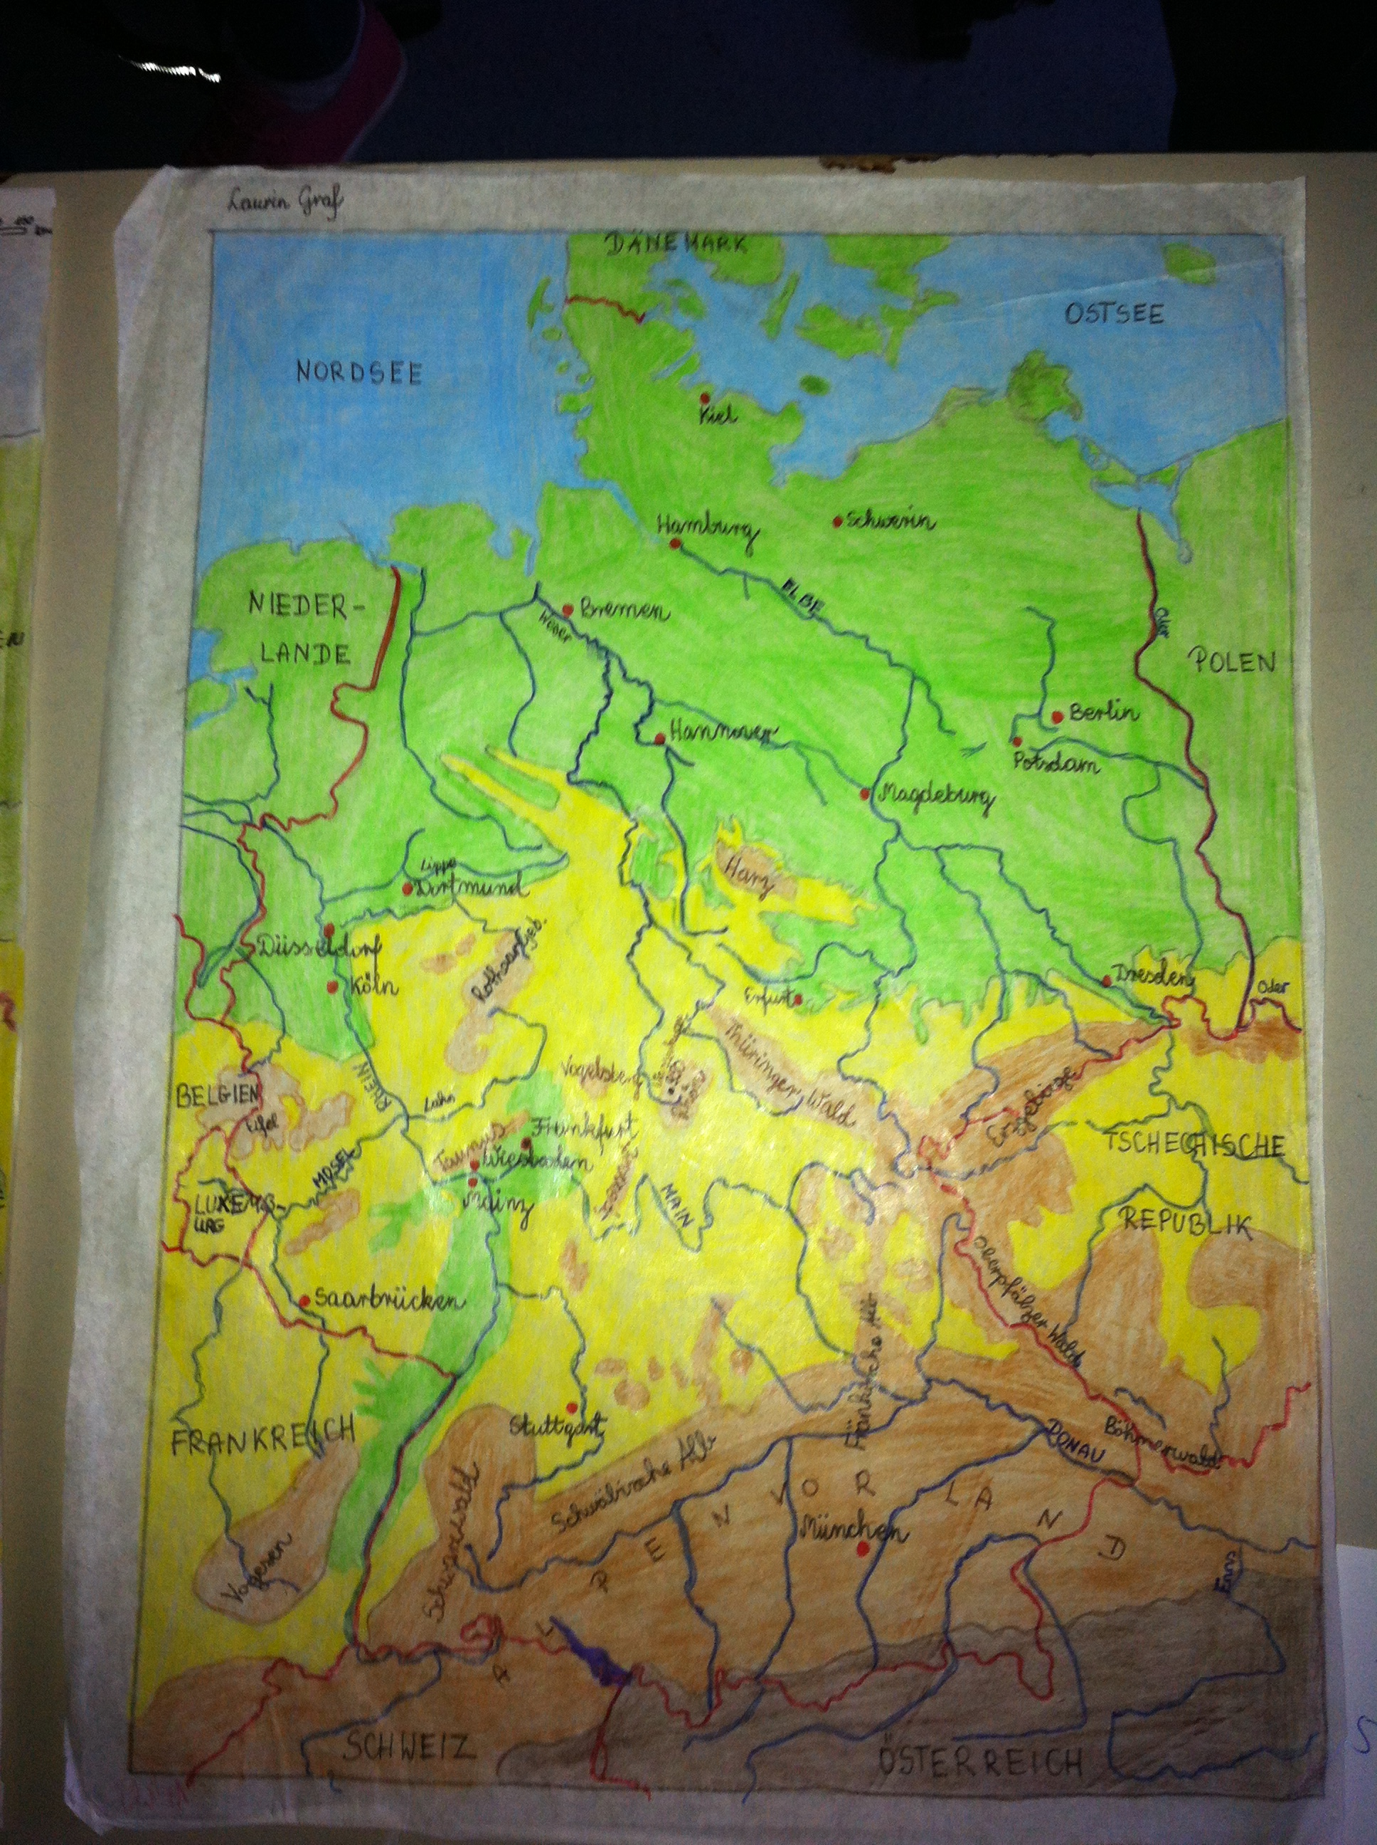
Erdkunde an der Heinrich-Mann-Schule
Deutschlandkarte aus der 5 Klasse
Datum 04.12.2020

Slide 16
Erdkunde an der Heinrich-Mann-Schule
ENDE
Datum 04.12.2020

